Slide 1
Jsp 자세히 알아보기
JSP 태그
JSP 동작
JSP 출력
JSP 결과 물
JSP 내부 객체

Slide 2
JSP 태그
Servlet은 JAVA언어를 이용하여 문서를 작성하고, 출력객체를 이용하여 HTML코드를 삽입하였습니다.
JSP는 Servlet과 반대로 HTML코드에 JAVA언어를 삽입하여 동적 문서를 만들 수 있습니다.
HTML코드안에 JAVA코드를 삽입하기 위해서는 태그를 이용해야 하며, 이러한 태그를 공부해야 합니다.
지시자 : <%@ %> : 페이지 속성,인포트
주석 : <%-- --%>
선언 : <%! %> : 변수, 메소드 선언/ 값을 선언할때 전역에 의미로 사용한다
표현식 : <%= %> : 결과값 출력 / 표현식에서는 ;이 사용 되지 않는다
스크립트릿 : <% %> : JAVA 코드
액션태그 : <jsp:action> </jsp:action> : 자바빈 연결

Slide 3
JSP 동작
JSP가 요청되어 응답하기까지의 과정
클라이언트가 웹브라우저로 helloWorld.jsp를 요청하게 되면 JSP컨테이너가 JSP파일을 Servlet파일(.java)로 변환합니다.
그리고 Servlet파일(.java)은 컴파일 된 후 클래스 파일(.class)로 변환되고, 요청한 클라이언트한테 html파일 형태로 응답 됩니다.
클라이언트
웹브라우저
(helloWord.jsp)요청
웹서버에 jsp를 담당하는
Jsp컨테이너
클라이언트에게 HTML파일 형태로 응답
Servlet파일 ->class로 변환
Jsp파일->Servlet파일.java 변환

Slide 4
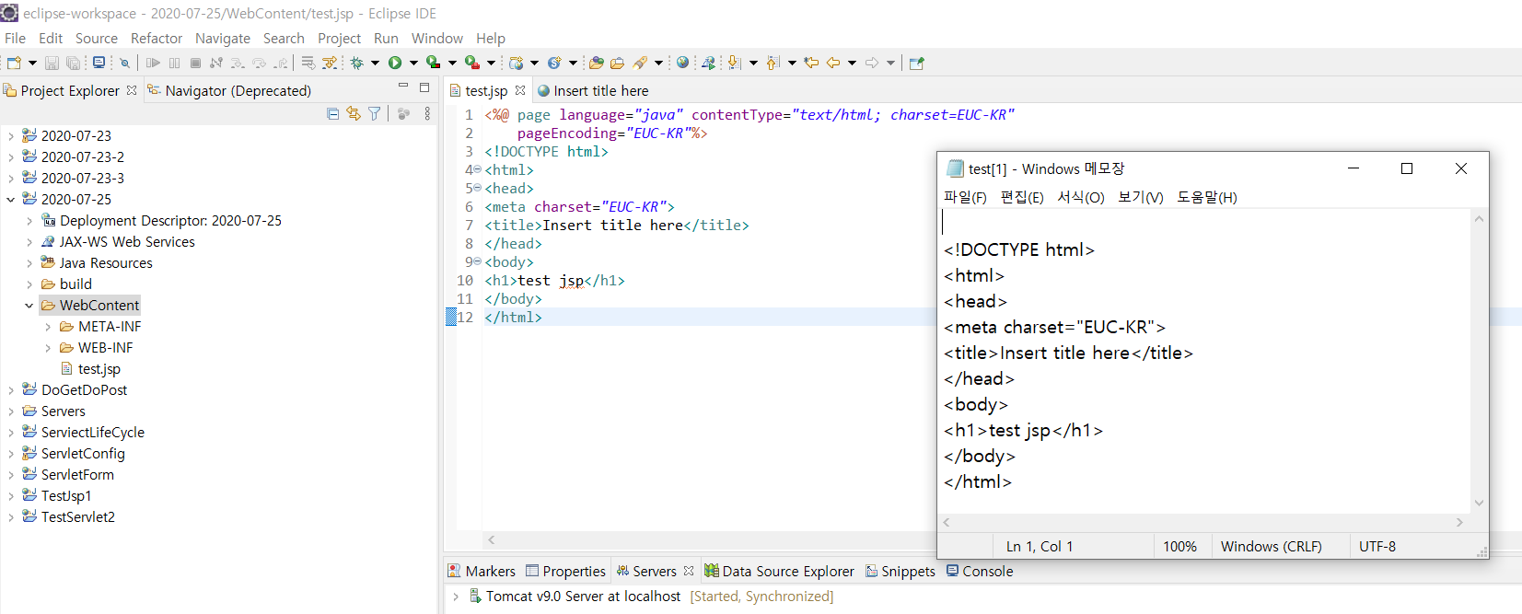
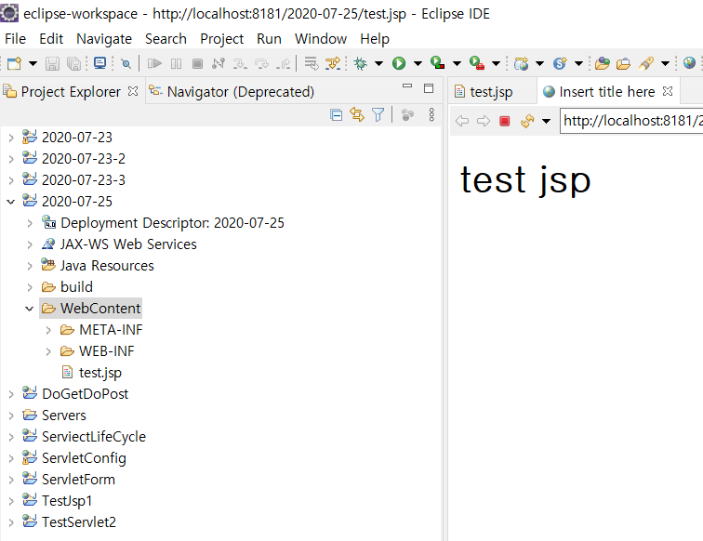
JSP 출력
JSP가 요청되어 응답하기까지의 과정
출력 값
소스 보기를 통해 본 소스 페이지 지시자가 없어진 것을 볼 수 있다 응답 자체가 html로 갔기 때문에 안보인느 것이다

Slide 5
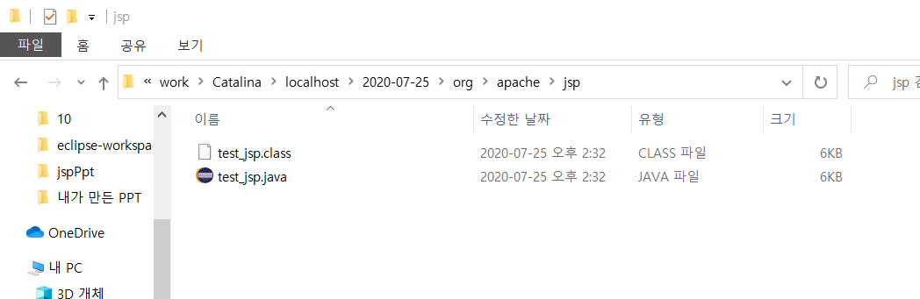
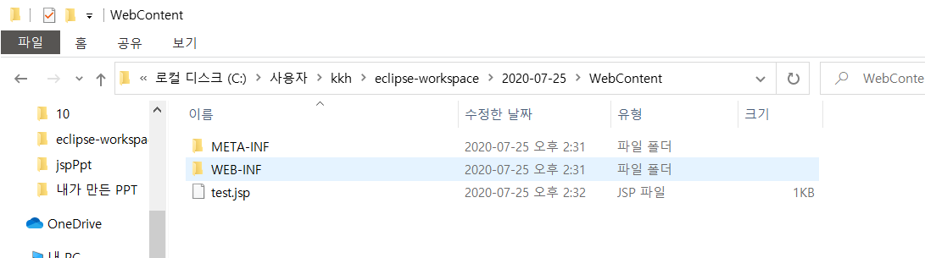
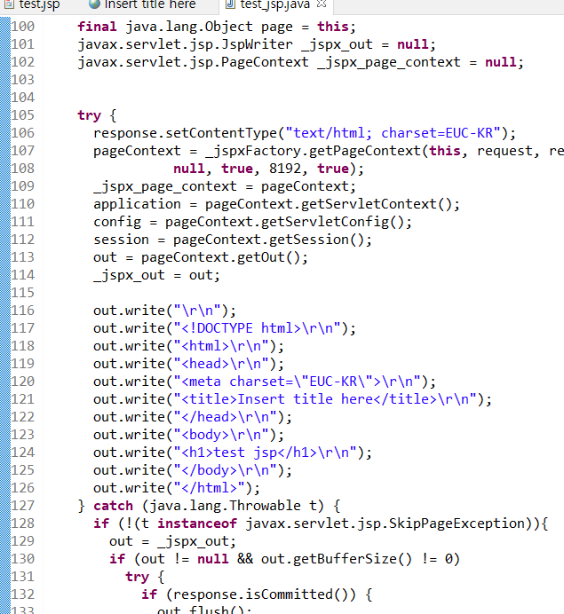
JSP 결과 물
JSP가 요청되어 응답하기까지의 과정
처음 요청이 들어 오게 되면
처음 이렇게 만들어 지고 재 요청이 들어 오게 되면 재사용을 하기 때문에 다른cgi 언어들에 비해 빠르다 라는 장점이 있다.
이렇게 만들어지는 것을 확인할 수 있다

Slide 6
JSP 내부 객체
개발자가 객체를 생성하지 않고 바로 사용할 수 있는 객체가 내부객체 입니다.
JSP에서 제공되는 내부객체는 JSP컨테이너에 의해 Servlet으로 변화될 때 자동으로 객체가 생성 됩니다.
이러한 내부객체가 jsp컨테이너에 의해 Servlet으로 변화 될 때 자동으로 객체로 생성 됩니다.
입출력 객체 : request, response, out
서블릿 객체 : page, config
세션 객체 : session
예외 객체 : exception

